Slide 1
Programos galimybės
2015 07 02
Projektų koordinatorė Violeta Čiuplytė

Slide 4
Kodėl ?
Nemokama ir saugi platforma mokytojams, skirta bendrauti, vystyti bendradarbiavimo projektus ir dalintis idėjomis visoje Europoje.
36 eTwinning šalys
6 eTwinning Plus šalys
+

Slide 5
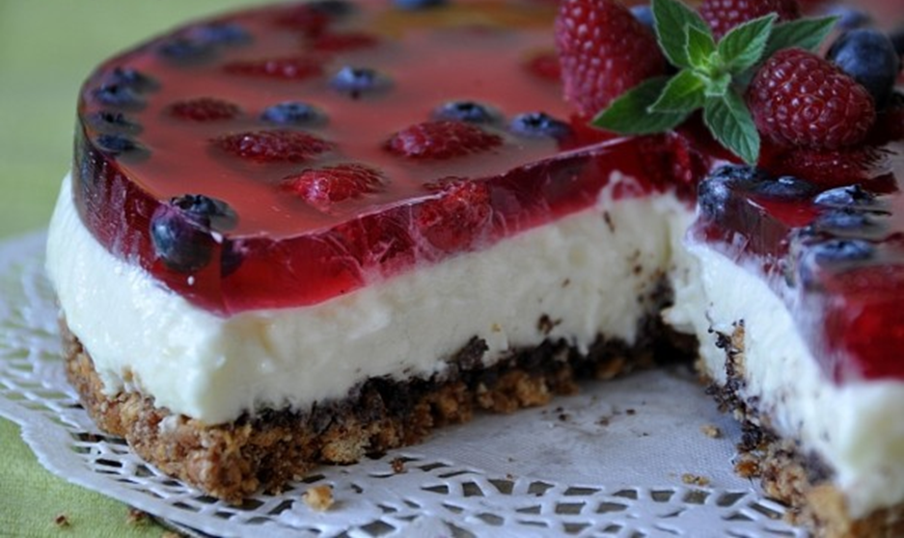
www.etwinning.net

Slide 6
1. Viešas portalas

Slide 7
2. Darbalaukis

Slide 8
3. TwinSpace

Slide 9
Kodėl verta prisijungti prie ?

Slide 10
Nemokamas prisijungimas

Slide 11
bendruomenė

Slide 12
Profesinis tobulėjimas

Slide 13
Laimingi mokiniai

Slide 14
Mažai biurokratijos

Slide 15
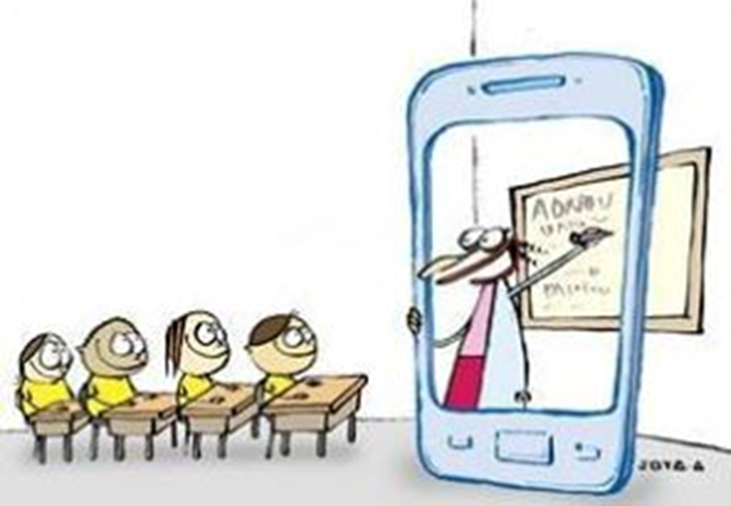
Smagus mokymasis visai klasei

Slide 16
Pripažinimas

Slide 17
Saugi aplinka

Slide 18
Bendradarbiavimo projektai

Slide 23
PAŽAISKIME!
Išsitraukite savo telefonus
Prisijunkite prie WiFi
Įeikite į puslapį www.kahoot.it
Suveskite žaidimo kodą
Įveskite savo vardą

Slide 24
Dėkoju už dėmesį!
Kontaktams:
Violeta Čiuplytė, violeta.ciuplyte@smpf.lt

